Slide 1

乡村教育的实践与思考
——从一个乡村图书馆的角度
www.xctsg.cn
立人乡村图书馆执行理事 李英强
2009.11.13

Slide 2

一个好的图书馆，相当于一所大学。
立人乡村图书馆
www.xctsg.cn

Slide 3
乡村教育革命，从乡村图书馆开始。
立人乡村图书馆
www.xctsg.cn

Slide 4
到你的家乡去做一个乡村图书馆！
立人乡村图书馆
www.xctsg.cn

Slide 5
本次交流内容提要：
什么是“立人”？
为什么要立人？
如何立人？
“立人”图书馆有何特色？
立人图书馆已经做了些什么？
谁在“立人”？你可以怎样参与？

Slide 6
1、什么是“立人”？
“立人”一词出自论语，“己欲立而立人，己欲达而达人”。立人，就是树人。恢复人的尊严，发扬人的价值，帮助人成为健康、正常的人。
立人乡村图书馆是一个纯粹的民间公益组织。其工作方式是在中国各地建立公益、免费的图书馆，并以此为基础开展系列教育、文化活动，从而实现拓宽本地文化视野，更新本地精神生活的长期追求。

Slide 7
立人乡村图书馆发展情况概说
起源：2007年由李英强联合几位青年同仁发起，现理事成员有：张大军，余世存，薛野、王俊秀、高全军、刘庆、杨民道、杨汝清、陈玉明、程洁、张守礼等。执行理事由李英强担任。
发展：从2007年9月起，我们已经在湖北黄冈市蕲春县、河南信阳市淮滨县、四川巴中市巴州区、云南昭通市巧家县建成五个分馆。在各界热心人士和公益组织的大力支持下，每个分馆已经实现平均每馆藏书5000册（含杂志）。截至2009年9月，前四个分馆共计办出约1400个借书证，平均每月阅览和借还书约15000人次。每个图书馆都成立了义工小组和读书会，学生参与图书馆日常管理，并组织形式多样的以阅读为中心的课余活动。
资金来源：初期资金主要来源于理事捐赠和朋友介绍的资源，从成立至2009年7月：
总捐款: 186,480
笔数: 84
总支出 122,500 固定资产: 30,713 25.07%; 业务活动成本77,889 63.58% ;管理费用: 13,600 11.10%;财务费用: 2980.24%
资金余额: 63,980

Slide 8
2、为什么要“立人”？
怎样理解今日之乡村社会？
如何认识今天的乡村教育？
乡村公民社会发展的困境
我们必须开始人的精神重建

Slide 9
怎样理解今日之乡村社会？
每一个人的家乡都在沦陷
资源贫瘠、环境恶化、黑恶势力盛行、权钱勾结、精神空虚、赌博盛行、道德沦丧……
王怡，十年砍柴，肉唐僧，羽戈，冉云飞，陈壁生，熊培云，潘采夫，孟波……
农村治理政策的变化和影响
税费改革，农业补贴，医疗补贴，教育补贴，养老补贴…农村从矛盾最尖锐的地区变成统治最受拥护的地区；基层政府丧失治理功能，公共事务无人负责。
大趋势下的乡村发展
工业化、城市化、信息化、全球化；农村的半殖民地化。未来乡村要面临：经济停滞带来的失业，经济发展伴随的土地、矿产等资源的产权归属。
“愚、穷、弱、私”依旧
农村最大的问题不在于贫困——虽然贫困依然是普遍现象，农村最大的问题在于精神的荒漠化和自我生长机制的缺失。今天几乎无需分辨湖北农村、河南农村、四川农村……因为所有的农村都已经统一成“中国式农村”。

Slide 10
如何认识今天的乡村教育？
形式上的成功和内容上的失败
国家的教育是成功的：普九与校舍建设。教育的普及性得到一定保障。为人的教育是失败的--价值观紊乱，高度行政化 与社区隔离。学生普遍的厌学与品质恶化。
教育结构性弊病丛生
人口趋势与转型期教育问题：总和生育率的下降，教育总供给和总需求逆转-入城，村小关停，寄宿制学校大量存在， 三元社会格局与留守儿童。
教育的本质性功能异化和沦丧
教育内容与社会高度脱节，应试教育登封造极，教育工具、功利化， 师生关系沦为商家与消费者的关系，警察与囚徒的关系。大学生就业问题突出。
教育问题的主要矛盾已经不是供给与普及问题，而是教育价值观和内容问题。
Q：谁应该对乡村教育的失败负责？

Slide 11

乡村公民社会发展的困境
农村的空心化和老龄化
城市化水平被低估。6.07，45.7%。68%-73%。青壮年外出，导致农村人口结构的变化。
什么维系农村的运转？
打工、利益、关系、面子、家庭、权力、补贴、电视……“钱”和“权”！
传统乡土社会瓦解，新的价值共识有待建立。
笑贫不笑娼。孝的沦丧。读书无用论。
乡村社会世代相传的荣辱观和礼俗法则,被当年的“社教”、“破四旧”等极左运动粉碎之后,新的价值观却一直未能建立。多年被歧视和忽略的农民权利,迫使穷人在多数时候,第一反应是经济的得失,而不是道德的损益。——野夫，废墟上的民族梦
用补贴代替民主和自治的短期有效和长期困境
小惠未遍，民弗服也。不患寡而患不均。
如果经济发展停滞，财政支付发生困难，反而成为新的致乱之源。为社会转型埋下长期隐患。
这片土地上还有人吗？
农村最大的萧条是“人”的萧条。
土地制度强行割断了经济、文化资源的城乡流动。
土地制度是乡村发展的核心问题。教育制度的改革成本较小，收益很大。

Slide 12
我们时代的“精神病”
缺乏信仰，心灵不受任何约束；不相信未来，只相信现实的享受；不相信周围的人，只相信自己，自己就是这个世界的一切，而其余所有人或许都是我们的敌人，要么是我们用以实现自己目标的工具；不相信世界上有美好的东西，一切美好的东西在要么是可笑的，要么具有不可告人的目的。
坚定的信仰遭到嘲笑，无所信仰则成为自豪的资本；诚实被等同于傻冒，欺骗被认为是一种才能。一些社会学家争相标榜，嫖娼卖淫可以增进社会福利；有经济学家则论证说，贪污腐败有益于经济发展和社会进步。
如此等等。
我们的社会的确创造了经济奇迹，人们的财富和生活的确有了大幅度提高，文化、娱乐、消遣方式的确丰富多彩极了。但是，在这些物质的背后，心灵深处却是虚无的。这种虚无蔓延到人们精神的各个层面：个人的信仰、个体的私德与公德、怜悯之心、公民精神，等等。人们找不到心灵的归宿，社会上因此弥漫着一种普遍的焦虑症。
就精神疾患之严重、心灵环境之空虚而言，可能没有一个时代可以与我们这个时代等同。
——秋风，《中国已进入人的精神重建的时代》

Slide 13
对于精神重建的认识和理解
精神重建的范围/内涵
所谓的精神，包括我们赖以安身立命、解决生命意义问题的宗教信仰，我们对待亲人、邻居、同胞的伦理道德，我们参与社会事务和公共事务的公益精神和公民精神，我们观察这个世界的理性精神，以及我们的文化自信。
——秋风
中国人的“囚徒”困境
父母，子女，原欲，中国式婚姻，名，利。
用“五大关系”来建立坐标系
1.人与自己的关系；2.人与物的关系；3.人与他人的关系；
4.人与自然的关系；5.人与神的关系。

Slide 14
有一种毒药叫成功
现代社会有三粒毒药：消费主义、性自由和成功学。消费主义以品牌为噱头，以时尚为药效，将人卷入无休止的购买与淘汰的恶性循环中，恋物成瘾；性自由以人性为噱头，以性爱为药效，不断释放暧昧与激情的烟幕弹，纵欲成瘾；成功学以速成为噱头，以名利为药效，误导急于走捷径成为人上人的年轻人投身其中，投机成瘾。
——引自《新周刊》

Slide 15
精神重建，首先要重建的是信仰
我们为什么需要信仰，何光沪
我们的人心，有太长的时间片面地偏向理智，其结果，是忽略了良心或良知、公平或正义、创造性或博大的爱心。
信仰是超越对象的，可以有不同的名称，信仰的精神状态，却决定着文明的兴衰、民族的浮沉。
物质主义和功利主义戕害生命的价值和意义
物质主义把人降低到物的水平。
功利主义毒化人际关系。
人无信不立
没有超越性的信仰，人与自己、与物质、与他人、与自然的关系就失去了基础。
信仰是关乎个体的，也在群体上显明效果
没有谁能代替你去信仰。
一群没有信仰的人，不可能建立民主自由的社会。

Slide 16
精神重建，实质上是要重建生活
我们梦想重建这个，重建那个，稳定、秩序、民主，重建文明、创新制度……还不如说应该先重建人的生活。——余世存
重建生活需要普及常识
接触了解现代普世文明，打开视野，掌握基本的思考和分析工具，学习必备的人文知识，才有可能成长为既有乡土意识又有世界眼光的现代公民。
重建生活需要身体力行
信仰而没有行为，就是死的。
我们相信人生而平等，那么我们就不再相信特权。当有人以公共的名义要求我们乖乖的牺牲个人的利益的时候，我们首先需要考虑的是这种要求的权力从何而来，其次是这种程序是否正当，还有这是否只是一个牟取私人利益的借口。如果这种权力很可疑，程序不正当，那么天王老子也不能让我出让一分权利。
我们相信人生而自由，那么我们就不再服从于强制。当有人以各种借口要来剥夺我们的自由的时候，我们将不再默默忍受。我们相信个人有思想和言论的自由，那么我们就开始思考和说话，想我们爱想的问题，说我们爱说的话。
——引自《大风》发刊词

Slide 17
一个好的乡村图书馆
3、如何“立人”？
学习中心，教育基地
文化中心，精神家园
交流中心，公共平台

Slide 18
立人乡村图书馆运作模式
立人的定位
立人是一项教育行动，也是一项文化行动。它是一个长期工作——不是三五年，而是三五十年，它的长期存续需要取得乡村居民的认可和支持，最终也将汇入本地文化，成为一个文化基础设施，一个教育基地，一个文化中心。
读者导向—提供基于图书馆的教育体系
独立运作—合作为辅，不附属于学校，与学校之间有合作也有竞争
平台化、中心化发展---中心辐射周边模式

Slide 19
什么是“基于图书馆的教育体系”？
读书会-阅读课-阅读教师的培训
义工小组-自治管理与民主参与
独立开发的选修课，互联网应用，经济学……
讲座
夏令营
与学校合作开发的校本课程

Slide 20
什么是平台化、中心化发展？
乡镇中心馆-辐射周边村小，图书站
县城中心馆-俯身周边乡镇，县市
以县域为单位，整体发展
本地理事会
本地志愿者
与本地教育机构的合作

Slide 21
4、立人图书馆的六个特色
一、以人为根
分馆开设遵循的第一条原则是“到你的家乡去做一个立人图书馆”，没有合适的本地联系人，我们就不盲目扩张。
分馆的运营，也是以人为核心。每个分馆都要派驻一个自身素质较高，愿意长期投身立人教育事业的管理员，负责组织各方面的活动。在各项活动中，也是靠人的投入。如果找不到合适的管理员，就不能增开新馆。
每一个分馆都以人来命名，如黄侃图书馆，张国栋图书馆，晏阳初图书馆……
我们的教育目标，也是针对一个一个具体的“人”。
二、以教育为本。
虽然我们所做也是公益事业，但是定位不在于慈善，而是一项教育事业。我们要做的不是在现有体制下缩小城乡差距，帮助提高学习成绩和升学率，而是要开出一条教育树人的新路来。
诚如晏阳初先生所说：不是救济，而是发扬（Not relief, but release.）。

Slide 22
三、立足乡村，连接城市。
立足乡村，不是人在城市心系乡村，不是从城市支援乡村，而是生活在乡村，工作在乡村，深入乡村，和乡村人在一起，与乡村人打成一片。在此基础上进行文化建设和教育改良。
连接城市，是要做好资源从城市流向乡村的管道，做好乡村与城市连接的桥梁。让城市的人可以更好地关注乡村、帮助乡村，让城市的富余资源可以物尽其用。
四、以独立运作为主，以嵌入式、合作运营为辅。
因为从一开始就考虑要长期运作，所以我们的分馆以独立场馆为主，在实在找不到理想的独立场馆的地方，才会与其他机构合作。
合作型的分馆也必须保证运营的独立自主，否则就不开新馆。

Slide 23
五、长期运作，注重品质。
每个分馆都致力于在当地生根，争取成为地方的文化地标，成为区域性的文化教育中心，以二十年、三十年乃至更长的时间从事文化教育的奠基工作。
从图书选购到讲座开设，乃至图书流通、馆舍布置等等每一细节，我们都在节约资金的前提下追求高品质，绝不敷衍、凑数，宁缺毋滥。
六、不仅是软件，而且是平台。
我们的行动是以软件为主的，硬件建设不是关键。而且，我们更是一个乡村建设的“操作系统”和工作平台，其他从小额贷款、扶贫、农业科技、妇女、留守儿童、自杀干预、职业教育等等角度开展乡村工作的NGO都可以把我们当作长期设在农村的一个“工作站”。我们也可以合作开展若干方面的活动。

Slide 24
5、立人乡村图书馆都做了什么 ？
从2007年9月起，我们已经在湖北黄冈市蕲春县、河南信阳市淮滨县、四川巴中市巴州区、云南昭通市巧家县建成五个分馆。在各界热心人士和公益组织的大力支持下，每个分馆已经实现平均每馆藏书5000册（含杂志）。截至2009年9月，前四个分馆共计办出约1400个借书证，平均每月阅览和借还书约15000人次。每个图书馆都成立了义工小组和读书会，学生参与图书馆日常管理，并组织形式多样的以阅读为中心的课余活动。
我们每开一个分馆，至少要派驻一名专职管理员长期住在当地，主持图书馆日常事务，并为图书馆长期发展而开展各方面活动。
立人乡村图书馆各分馆均致力于成为一个好的乡村图书馆，成为当地的学习中心和教育基地，文化中心和精神家园，交流中心和公共平台。

Slide 25
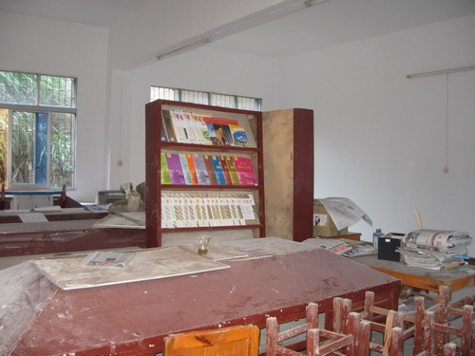
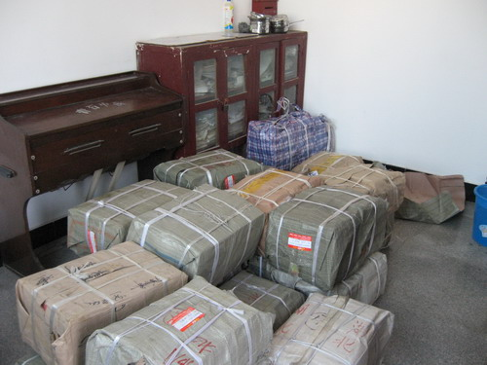

Slide 26


建馆的两种模式
一、第一分馆：与学校合作
第一分馆——黄侃图书馆位于湖北省黄冈市蕲春县青石镇，是与青石中学合作建立的，馆舍位于校内。学校出场地和基本设备，我们出图书和管理。学校出一个图书管理员，我们同时派驻一个专职志工在此从事整体管理和基于图书馆的各项教育试验。

Slide 27
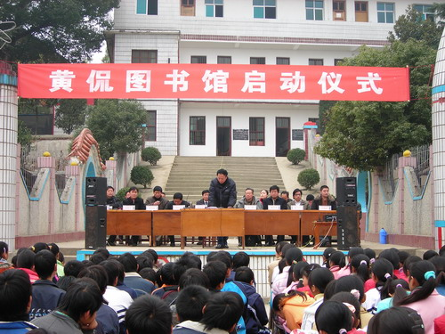
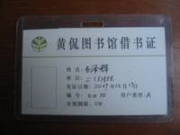

Slide 28
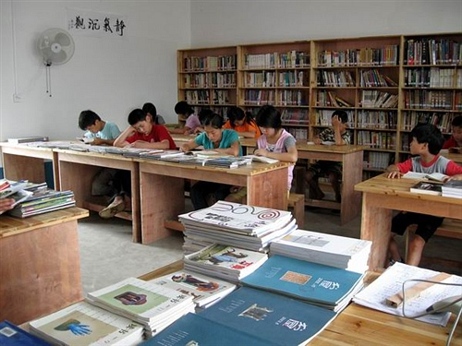
二、第二分馆：独立场馆
第二分馆——张国栋图书馆位于河南省信阳市淮滨县固城乡，馆舍由张大军先生提供，位于固城乡街道上。离中心小学200米，离中学600米。
我们将与中小学合作开展一些活动，但是本馆的产权和管理权十分清晰，开展活动也完全独立自主。
第二分馆内景：小读者们正在看书

Slide 29
日常运营和管理
1、开架阅览和借阅，免费服务；
2、借阅须办借书证，基本有两种：押金30元，每次可借1本；押金50 元，每次可借2本。
3、电脑管理，书籍和读者都进入数据库，借还书均经过电脑记录，能形成各种报表，分析读者偏好和图书流通率等；
4、超期不还收罚款，每天0.5元；
5、遗失、损坏照价赔偿；
6、因为主要面向中小学师生，所以开放时间也随之调整，比如午饭后和晚饭后必须开放，节假日一般也正常开放；
7、不定期补充图书，既接受各界捐赠书籍，也不断采购各种图书。

Slide 30
比图书馆做得更多
阅读拓展活动：我们的教育探索和试验
● 核心书目
● 读书会
● 电影欣赏
● 访问学者
● 作文比赛
● 冬令营/夏令营
● 选修课

Slide 31
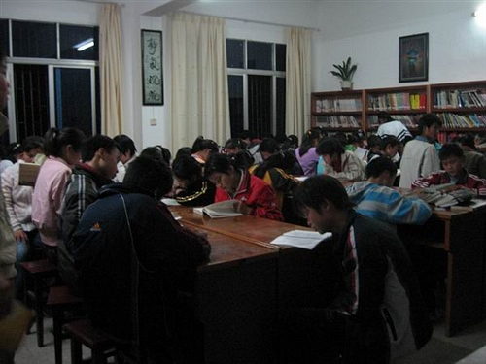
1．核心书目
人类思想文化的精粹大多以书籍承载。我们遴选了一批高品质的图书，帮助乡村青少年打开视野、正视人生、认识社会、寻找意义和方向。
在总的核心书目的基础上，每个分馆都根据自身的藏书和读者的实际情况而制定本馆的《推荐书目》，引导读者阅读好书。
第一分馆，夜读

Slide 32
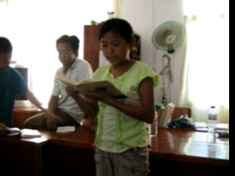
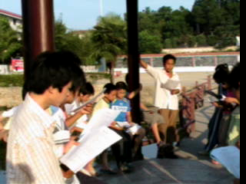
2．读书会和义工小组。
团体生活，相互激发。涵养精神，改变风气。通过读书会来聚集地方文化精英，建设地方化的文化氛围和文化传统。
读书会经常举行各种读书指导活动，并对部分会员（学生）给予针对性引导，督促其写读书笔记，并给予批改。
黄侃图书馆专职志工金长磊通过批阅读书笔记的方式帮助多位学生养成良好的读书和思考的习惯。

Slide 33
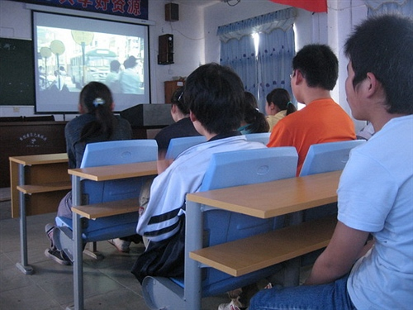
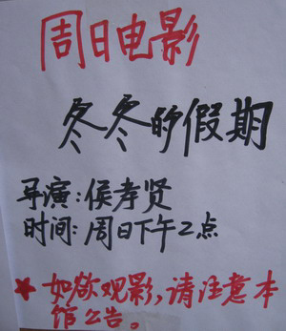
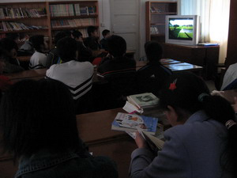
3．电影欣赏。
领略艺术，开阔视野。好电影是教育的好材料。
第一分馆利用学校的多媒体设备和DVD为师生放映电影，第二分馆和第三分馆使用电脑，第四分馆使用投影仪。
电影：风柜来的人
电影：冬冬的假期

Slide 34
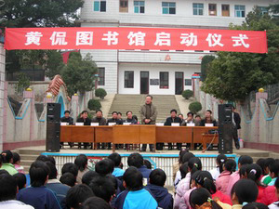
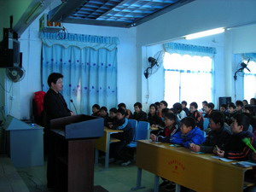
4．访问学者。
人能弘道，非道弘人。我们不定期邀请优秀的学者造访乡村图书馆，进行文化交流和思想激发，让乡村青少年感受思想的魅力。
第一分馆邀请清华大学教授李楯先生、学者杨汝清先生和郭玉闪先生到馆访问，并为当地师生做演讲、讲座若干场次，引起强烈反响。第二分馆邀请中国青年政治学院王东成教授访问。第三分馆邀请北师大张守礼研究员访问。第四分馆邀请中国社会科学院李娜博士访问。
访问学者活动实施起来难度比较大，但是很值得坚持，也是体现我们“立足乡村、连接城市”的定位的重要方面。
李楯先生对全体师生演讲
杨汝清先生为学生做讲座

Slide 35
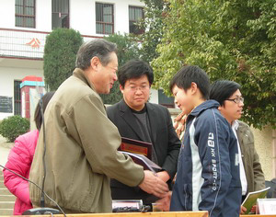
5．作文比赛。
立人乡村图书馆与北京传知行研究所合作举办每年一度的“传知行”杯作文比赛。一方面可以从各地发现人才，以便因材施教，另一方面也可以调动青少年读书的积极性，还可以部分检验图书馆的工作绩效。
第二届传知行杯·立人乡村作文比赛初赛参赛学生约4000人，300多人参加复赛，最终评出一等奖5名，二等奖12名，三等奖18名，优胜奖50名。
在作文比赛中，不仅选拔和鼓励了一批学生，而且通过主题的设置激发了学生对于家乡、对于父母的热爱，引发学生去观照和反省，同时也了解到乡村现状和教育现状中很多触目惊心的问题。
李楯、杨汝清为作文比赛获奖者颁奖

Slide 36
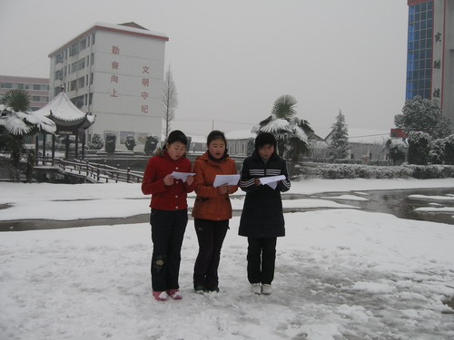
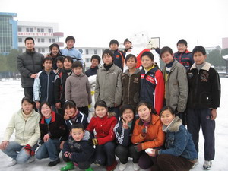
6．冬令营/夏令营。
冬令营和夏令营是专门为乡村青少年中的活跃分子和优秀分子准备的，开阔其视野，振荡其心魂，促其立志，助其成人。
2008年1月28日至1月31日，黄侃图书馆举行了第一届冬令营，共有27名中小学生参加。
2008年7月4日至8日，黄侃图书馆举行了第一届夏令营，共有24名中小学生参加。
我们在冬令营和夏令营中设置的活动包括：经典导读、集体阅读和讨论、电影欣赏、专题讲座、话剧排演等等。
雪地里的诗朗诵
冬令营合影

Slide 37
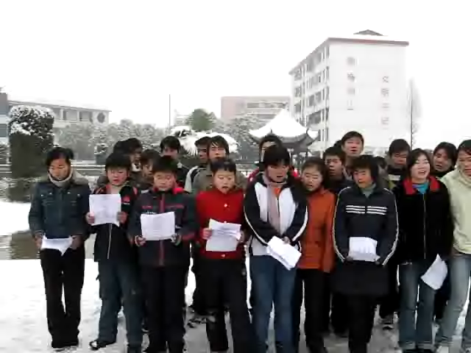

Slide 38
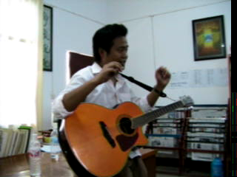
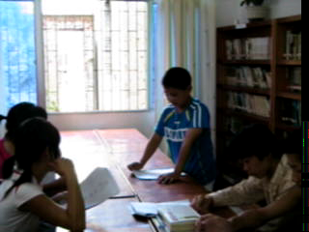
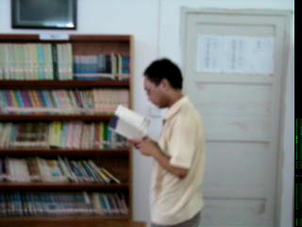
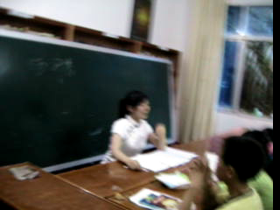
夏令营

Slide 39
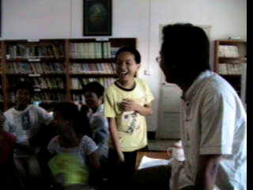
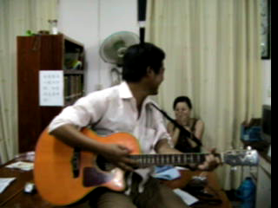
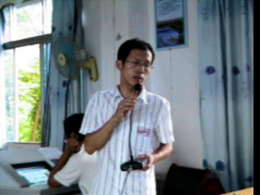
夏令营

Slide 40
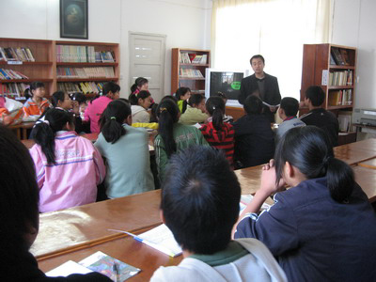
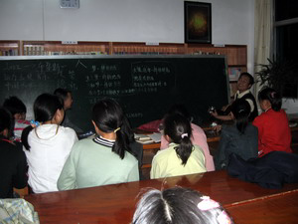
7．选修课。
利用课余时间，开设各式各样的选修课，如《中学经济学》、《<常言道>中的人和事》、《音乐欣赏》等等。
我们尝试在现行教育体制的框架之下加入现代公民教育的各种要素，培养学生独立思考的能力，帮助学生形成健全的人格。
《中学经济学》上课现场
《现代音乐欣赏》上课现场

Slide 41
立人未来三大中心的设想：
1、产品研发与终端建设中心：书目建设，课程活动研发+培训体系（产品化，结构化）
2、志愿者招募动员体系（人力资源、财务）：立人之友，开发个人长尾，注重终身价值，多角度，层次参与
3、资源体系：立人学院-专家体系—公共知识分子、中青年学者
以产品研发和终端建设为主体，以立人之友和立人学院为两翼。
三大中心在价值观认同的基础上相对独立，每个中心均谋求乡村图书馆价值链中的独特位置，形成对业界同盟的支持，而不为立人所专有

Slide 42
面临的主要问题及解决思路：
1、合格的、长期能在农村坚持的志愿者——加大传播力度，动员体系加强。
2、稳定的长期的资金来源——进一步扩大筹款渠道，争取成功企业家和基金会的支持。
3、本地化问题——下一步拟尝试中心馆辐射周边的模式，辅助建设地方理事会，坚持动员有行动能力的人回家参与建设。

Slide 43
6、谁在“立人”？你可以怎样参与？
截至目前为止，已经有9个人做过立人的专职义工，目前还在做有7人。
如果你没有很大的经济压力，对于乡村教育有兴趣有热情，而又想要在教育领域从事探索性的实践，那么加盟立人图书馆是一个值得考虑的选择。

Slide 44
对立人专职义工的要求
1、认同立人的理念、定位和工作方式；（自立立人）
2、大学以上文化程度（尤其欢迎应届毕业生）；
3、熟练使用互联网等IT工具；
4、能独立开展工作，能在乡村独立生活；
5、有团队合作的精神，有自主学习的习惯。

Slide 45
除了成为专职义工，你还可以为立人做些什么？
1、关注立人图书馆，以实际行动支持，做立人的短期志愿者；
2、成为立人图书馆的长期志愿者——立人之友。凡一次性捐款1000元以上，或每年捐款200元以上的，均可成为立人之友。
立人乡村图书馆将和朋友们一起为更新乡村文化教育，参与构成乡村精神生活而长期努力奋斗！

Slide 46
共同学习、合作、分享，开启乡村图书馆建设的新时代！

Slide 47
谢谢关注，欢迎交流！
更多详细情况请登录立人乡村图书馆网站：www.xctsg.cn
博客： http://xctsg.blog.hexun.com
豆瓣：http://www.douban.com/group/xctsg
或与李英强联系：liyingqiang@gmail.com

